Slide 1
Речевая практика
Тема: «У меня есть щенок»
Учитель: Т.П. Позднякова
Класс: 2А

Slide 2
Читаем стихотворение с. Михалкова «Щенок»
По страницам иллюстрированной книги

Slide 3
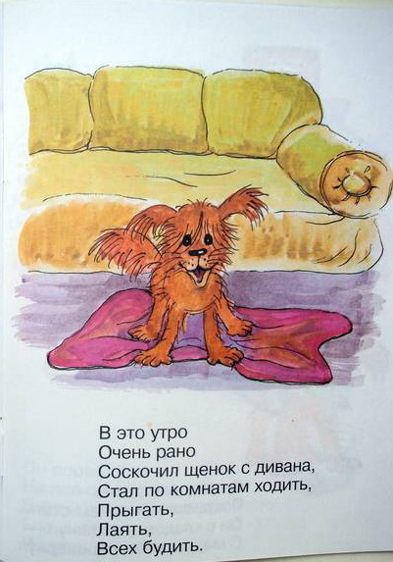

Slide 4
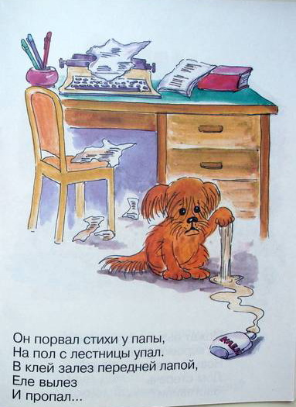

Slide 5
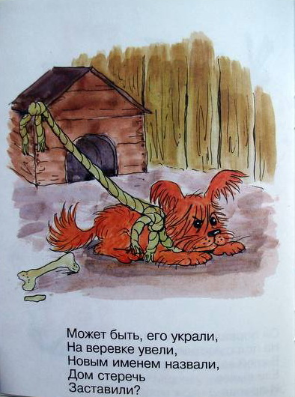

Slide 6
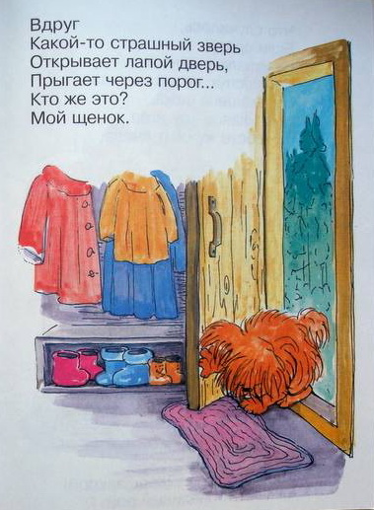

Slide 7
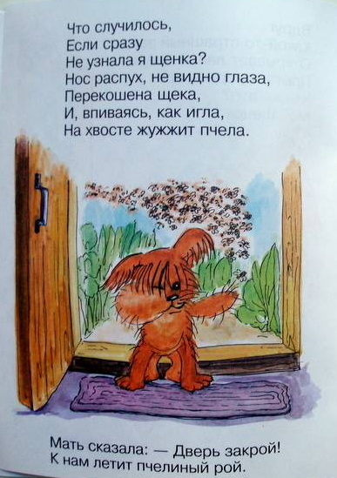

Slide 8
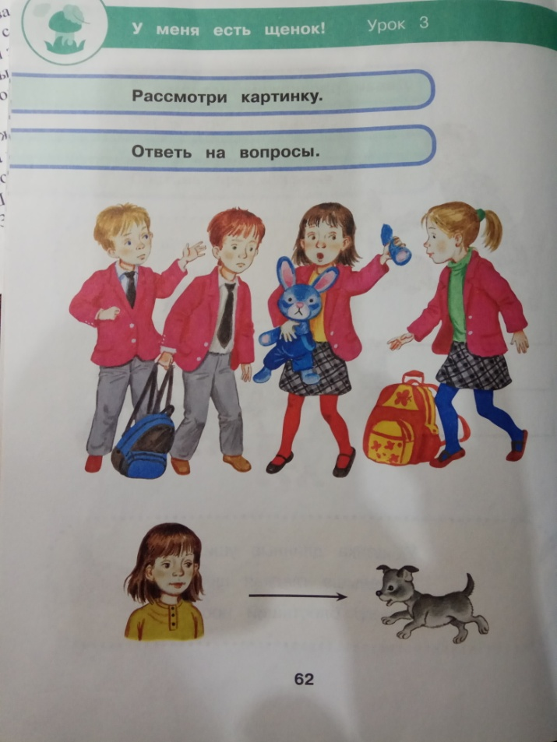
Задание по уроку:
Составить рассказ о происшествии со щенком от имени девочки, изображенной на рисунке

